Slide 1
Praktyczna implementacja list jedno i dwukierunkowych oraz cyklicznych.

Slide 2
Gdzie możemy spotkać się z listami
Listy przede wszystkim możemy spotkać:
Gdy w zbiorze danych zależy nam na zachowaniu kolejności
Oraz częstym usuwaniu bądź dodawaniu elementów.

Slide 3
Logi aplikacji
Szybki dostęp do pierwszych elementów niezależnie od rozmiaru całej struktury.
Rzadko interesuje nas dostęp do elementów głębiej w strukturze.

Slide 4
Komunikatory
Wysyłane wiadomości tworzą listę, co chroni przed pojebaniem kolejności.
Bezproblemowe powtarzanie prób wysłania.
Dodanie następnej wiadomości do kolejki jest natychmiastowe.

Slide 5
Playlisty
Listy pozwalają na szybkie dodawanie i usuwanie niezależnie od ilości elementów.

Slide 6
Ctrl-Z
Historia zmian.
Pozwala na szybkie

Slide 7
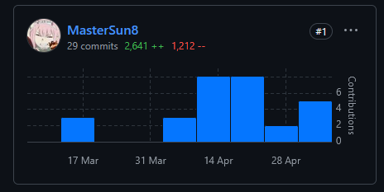
Wnioski
Scope creep is real and it will hurt you.

